Slide 1
МБОУ "Средняя общеобразовательная школа №119"
Авиастроительного района города Казани
Наркотики и
пищеварение
Выполнил: Додонова Мария,
11А класс

Slide 2
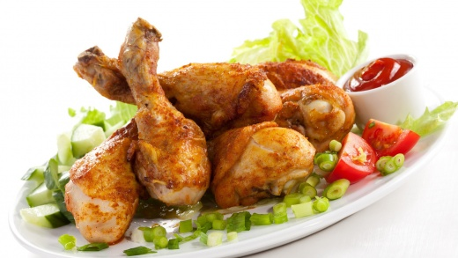
Питание
Любой человек прекрасно осознает насколько важно правильное, а главное здоровое питание для человеческого организма.
Роль питания не только в необходимости для жизни, с едой мы получаем “энергоносители”, “строительные материалы”, множество регуляторов, важных минеральных веществ.

Slide 3
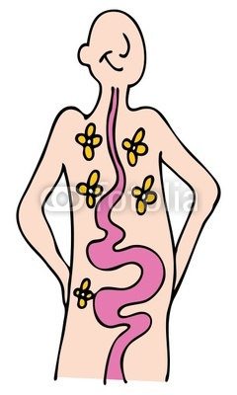
Пищеварение
здорового человека
Большинство полезных веществ для поддержания жизнедеятельности человеческий организм получает через желудочно-кишечный тракт. Желудочно-кишечный тракт позволяет организму расщепить пищу до простейших соединений, из которых могут строиться новые ткани и получаться энергия.
Пищеварение происходит во всех отделах желудочно-кишечного тракта – от полости рта до прямой кишки

Slide 4
Пищеварение
наркомана
Человек, употребляющий наркотики угнетает механизмы регуляции пищеварения.
У наркомана становятся меньше обонятельные и вкусовые ощущения. Разумеется, снижается здоровый аппетит.
Организм перестает вырабатывать желчь, ферменты, кишечный и желудочный сок.
Пища, поступающая в организм наркомана, не полностью переваривается и усваивается.
Получатся, что сам того, не осознавая, наркоман обрекает себя на хроническое голодание.

Slide 5
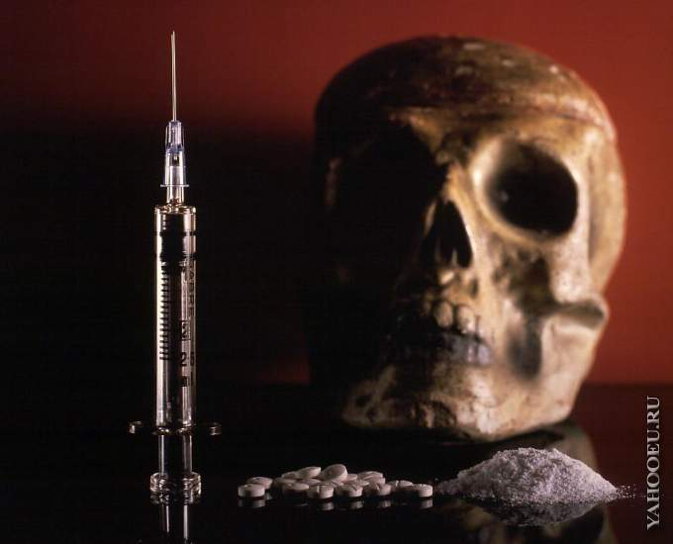
Пищеварение
наркомана
Если посмотреть на наркоманов, то видно, что многие имеют дефицит веса. Наркотические вещества вызывают спазмы в гладкомышечных сфинктерах кишечника.
В результате происходит задержка кала в кишечнике, он не может переходить из одного отдела кишечника в другой.
Появляются запоры на срок от пяти до десяти дней.

Slide 6
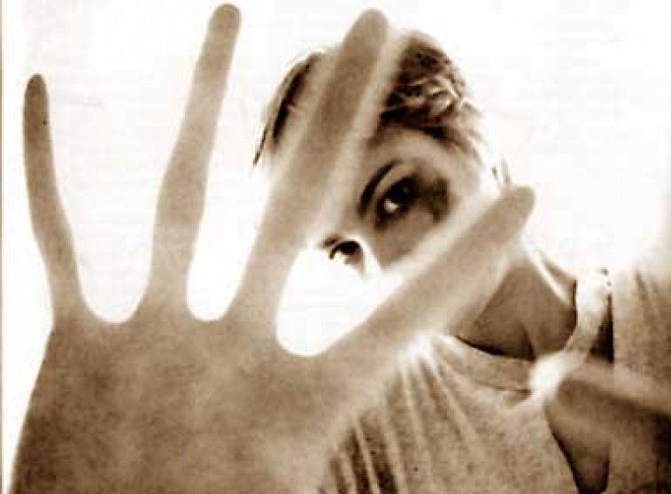
Пищеварение
наркомана
Предоставьте, что в унитазе скопились каловые массы за 10 дней, и перенесите эту картину на живот наркомана. Это грязь будет выделять токсины, которые будут всасываться кровью и распространятся по всему телу и органам. Клетки от этого стареют и плохо выполняют свои функции.
У наркомана плохой цвет кожи и от нее идет запах. В палате, где лежат наркоманы, специфический запах.

Slide 7
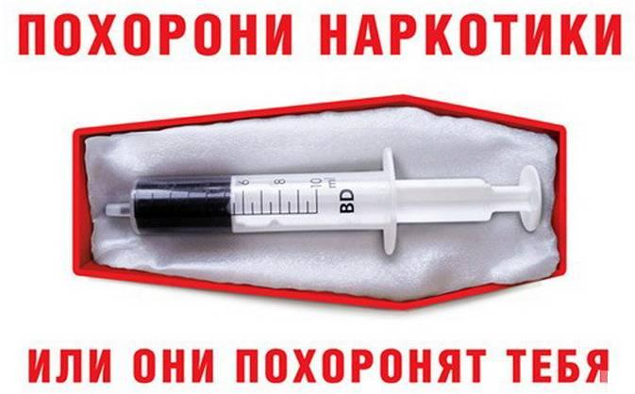
Выбор за тобой:

Slide 8
Источники
http://narkotiky.net/stati/291-vrednoe-vliyanie-narkotikov-na-pishhevarenie.html
http://www.badstory.org/cgi-bin/8.pl
http://www.narcotics.su/narkotiki-org.html

